Slide 1
আজকের পাঠে সবাইকে স্বাগত!

Slide 2
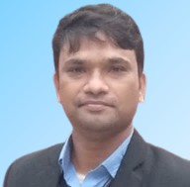
মোঃ হোসেন আলী
সহকারী শিক্ষক
পূর্ব পয়রাডাঙ্গা সরঃ প্রাঃ বিদ্যালয়
নাগেশ্বরী, কুড়িগ্রাম।
Email-nkbhossain@gmail.com
শ্রেণিঃ পঞ্চম
বিষয়ঃ আমার বাংলা বই
তারিখঃ ১৬/০২/২০২২ খ্রিঃ
সময়ঃ ৪০ মিনিট

Slide 3
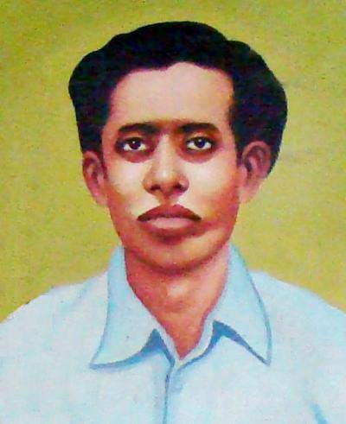
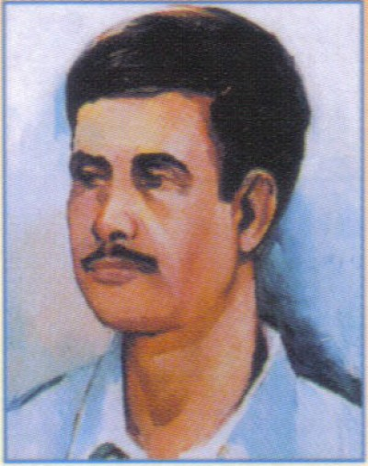
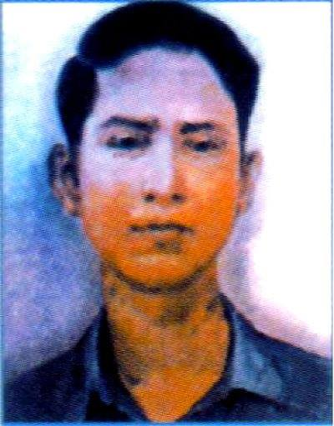
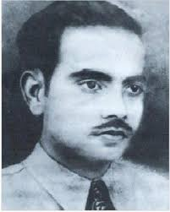
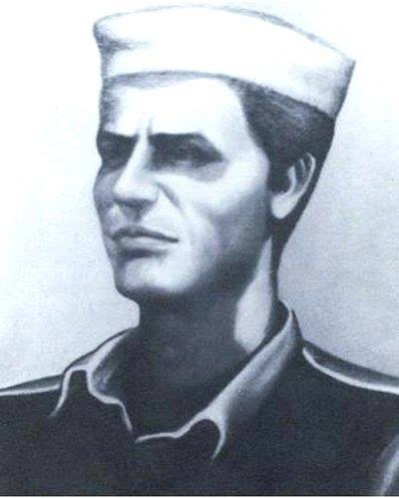
ছবিগুলো মনোযোগ সহকারে লক্ষ কর:
রফিক
সালাম
বরকত
সফিউর
জব্বার
এরা সবাই বাংলা ভাষার মর্যাদা রক্ষার জন্য নিজের জীবন দিয়েছিলেন।
ছবির লোকগুলোকে কী তোমরা চেন?

Slide 4
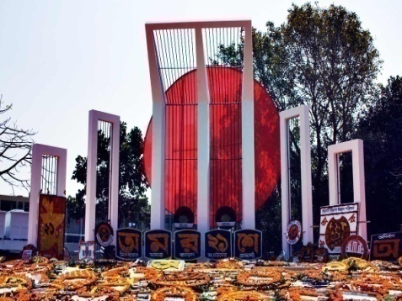
নিচের ছবিটি লক্ষ কর:
ছবিটি সম্পর্কে তোমরা কি কিছু জানো?
ছবিতে কী দেখতে পাচ্ছ?
শহীদ মিনার
ফেব্রুয়ারির গান
লুৎফর রহমান রিটন

Slide 5
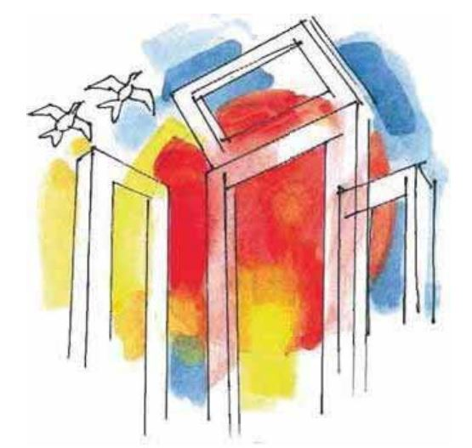
আমরা আজ পড়ব
ফেব্রুয়ারির গান
লুৎফর রহমান রিটন
Notes:
পাঠ শিরোনাম কয়েকবার উচ্চারণ করব এবং শিক্ষার্থীদের বলতে বলব। পাঠ শিরোনাম তাদের খাতায় লিখতে বলব।

Slide 6
এই পাঠ শেষে শিক্ষার্থীরা …
1.3.2 – কবিতা সম্পর্কিত প্রশ্নের উত্তর দিতে পারবে।
2.2.2 – পাঠ্যবইয়ের কবিতা সাবলীলভাবে আবৃত্তি করতে পারবে।
১.৫.১ – পাঠে ব্যবহৃত শব্দ দিয়ে নতুন বাক্য লিখতে পারবে।
২.৩.২ – পাঠ্যবইয়ের কবিতার মূলভাব লিখতে পারবে।
ফেব্রুয়ারির গান
লুৎফর রহমান রিটন

Slide 7
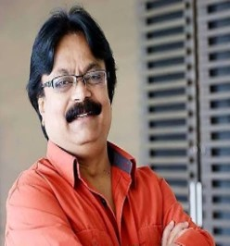
কবি-পরিচিতি
জন্ম: ১৯৬১ সালের ১লা এপ্রিল, ঢাকায়।
উল্লেখযোগ্য গ্রন্থঃ ধুত্তুরি, ঢাকা আমার ঢাকা, ছড়া ও ছবিতে মুক্তিযুদ্ধ, ভূতের বিয়ের নিমন্ত্রণে, বাচ্চা হাতির কাণ্ডকারখানা ইত্যাদি।
পুরস্কারঃ বাংলা একাডেমী সাহিত্য পুরস্কার (২০০৭) অর্জন করেন। টেলিভিশিনের উপস্থাপক হিসেবেও তিনি খ্যাতিমান ছিলেন।
লুৎফর রহমান
রিটন

Slide 8
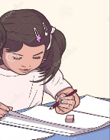
একক কাজ
কবি লুৎফর রহমান রিটন এর জন্ম-পরিচয় সংক্ষেপে লিখ।
ফেব্রুয়ারির গান
লুৎফর রহমান রিটন

Slide 9
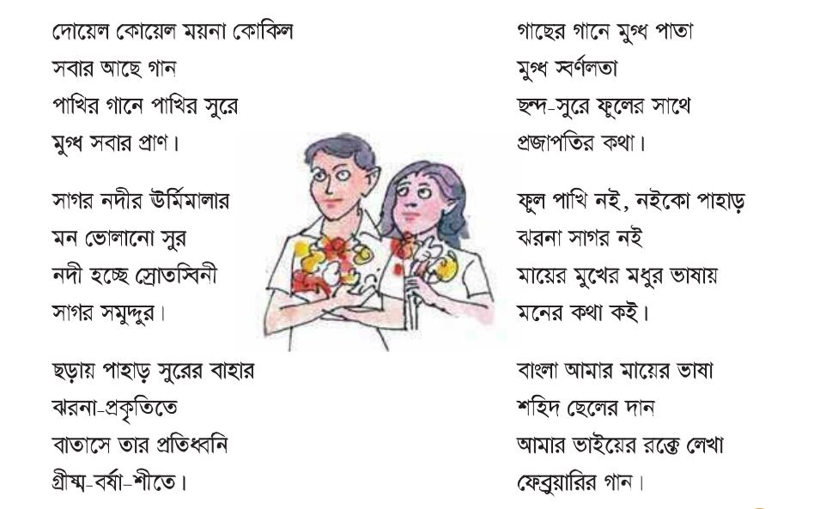
ফেব্রুয়ারির গান
লুৎফর রহমান রিটন
শিক্ষকের আদর্শ পাঠ
Notes:
শিক্ষার্থীদেরকে পাঠ্যবইয়ের ৬৮ পৃষ্ঠা খুলতে বলব এবং এভাব্ সমস্ত কবিতাটি শিক্ষার্থীদের কয়েকবার পড়ে শোনাব।

Slide 10
শিক্ষার্থীর নিরব পাঠ

Slide 11
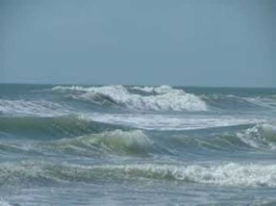
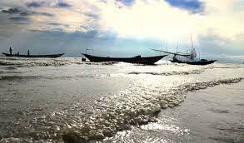
নতুন শব্দের অর্থ জেনে নিই ও বাক্য গঠন করি।
ঊর্মি
ঢেউ
সাগরের ঊর্মিমালা পানিতে আছরে পড়ে।
স্রোতস্বিনী
নদী
নদীকে স্রোতস্বিনী বলা হয়।

Slide 12
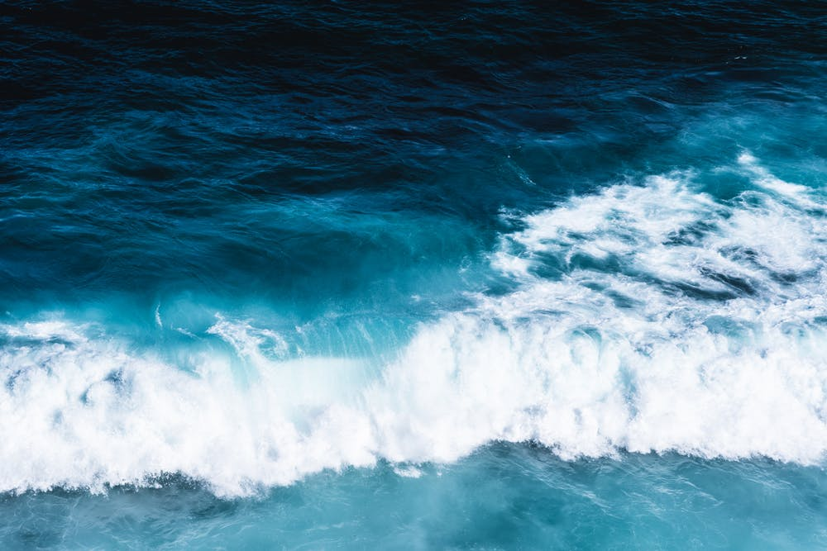
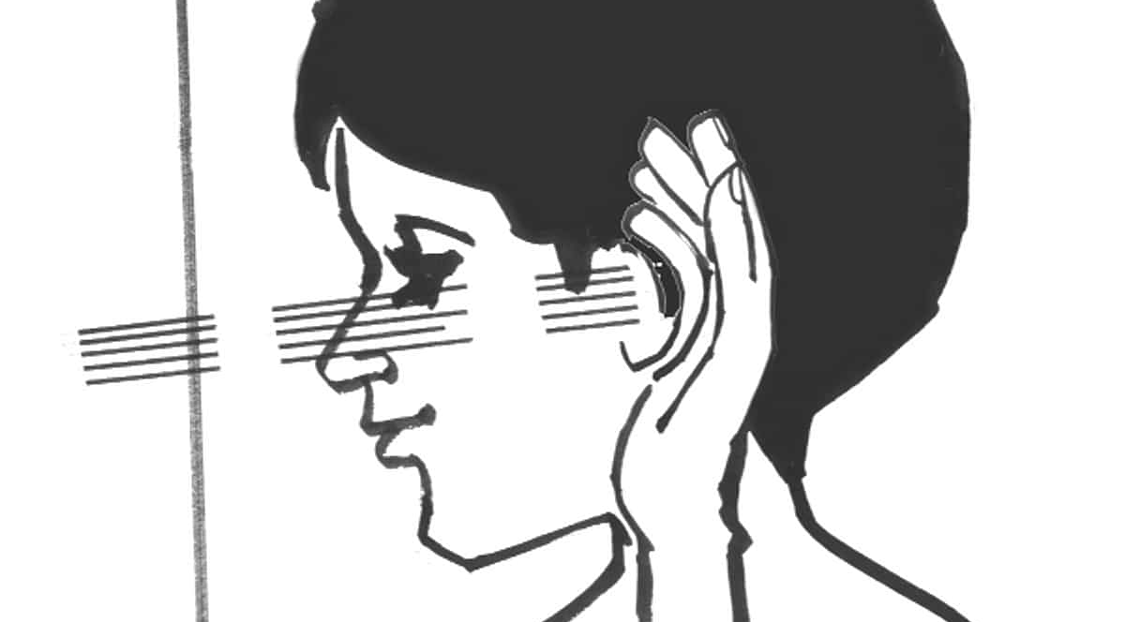
নতুন শব্দের অর্থ জেনে নিই ও বাক্য গঠন করি।
সমুদ্দুর
সাগর
সাগরের অপর নাম সমুদ্দুর।
বাতাসে ধাক্কায় ধ্বনির ফিরে আসা
প্রতিধ্বনি
ঝরনার প্রতিধ্বনি শুনতে পাই।

Slide 13
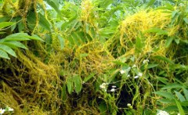
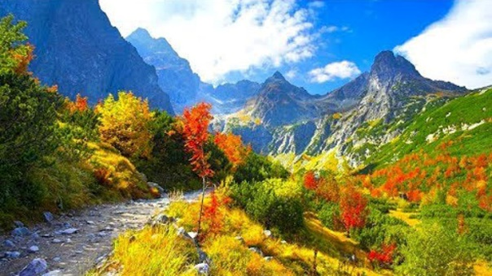
নতুন শব্দের অর্থ জেনে নিই ও বাক্য গঠন করি।
স্বর্ণলতা
সোনালী রঙের বুনো লতা
স্বর্ণলতা দেখতে সুন্দর।
বাহার
সৌন্দর্য
লোকটি বাহারি রঙের পোশাক পড়েছে।

Slide 14
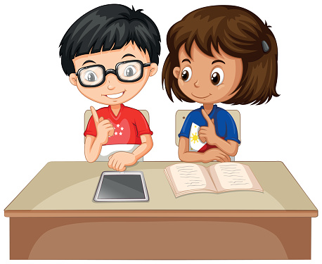
নিচের শব্দগুলো দিয়ে বাক্য রচনা করে তোমার খাতায় লিখ।
ঊর্মি, সমুদ্দুর, প্রতিধ্বনি, স্বর্ণলতা।
ফেব্রুয়ারির গান
লুৎফর রহমান রিটন
জোড়ায় কাজ

Slide 15
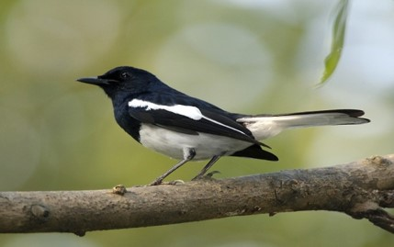
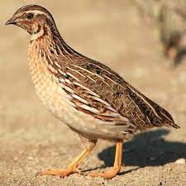
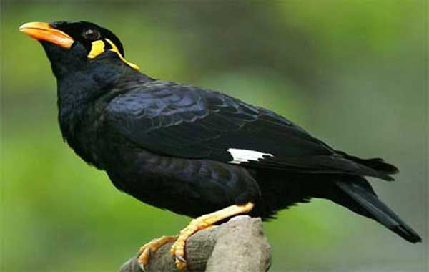
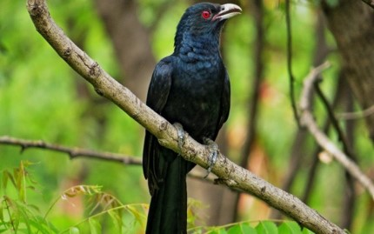
চলো, ছবি দেখে কবিতা পড়ি
দোয়েল কোয়েল ময়না কোকিল সবার আছে গান
পাখির গানে পাখির সুরে
মুগ্ধ সবার প্রাণ।
ফেব্রুয়ারির গান
লুৎফর রহমান রিটন

Slide 16
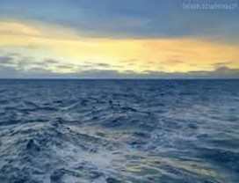
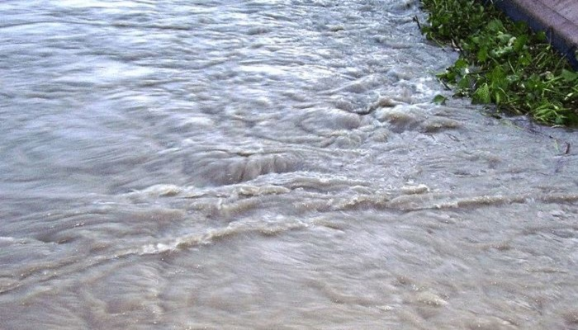
ছবি দেখে কবিতা পড়ি
সাগর নদীর ঊর্মিমালার
মন ভোলানো সুর
নদী হচ্ছে স্রোতস্বিনী
সাগর সমুদ্দুর।
ফেব্রুয়ারির গান
লুৎফর রহমান রিটন

Slide 17
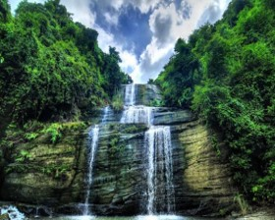
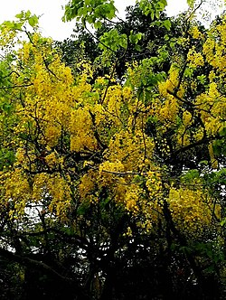
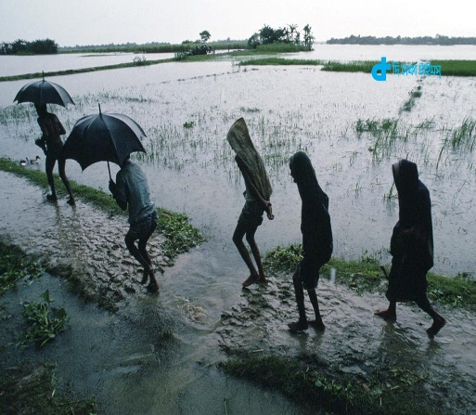
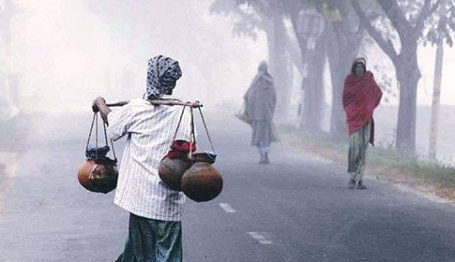
ছবি দেখে কবিতা পড়ি
ছড়ায় পাহাড় সুরের বাহার
ঝরনা-প্রকৃতিতে
বাতাসে তার প্রতিধ্বনি
গ্রীষ্ম-বর্ষা-শীতে।
ফেব্রুয়ারির গান
লুৎফর রহমান রিটন

Slide 18
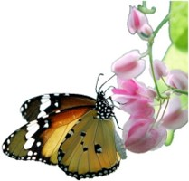
ছবি দেখে কবিতা পড়ি
গাছের গানে মুগ্ধ পাতা
মুগ্ধ স্বর্ণলতা
ছন্দ-সুরে ফুলের সাথে
প্রজাপতির কথা।
ফেব্রুয়ারির গান
লুৎফর রহমান রিটন

Slide 19
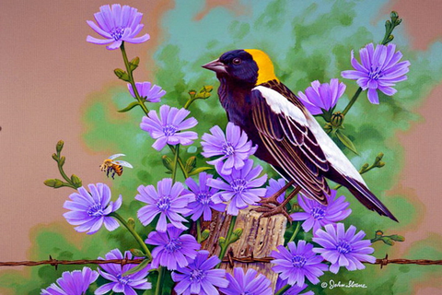
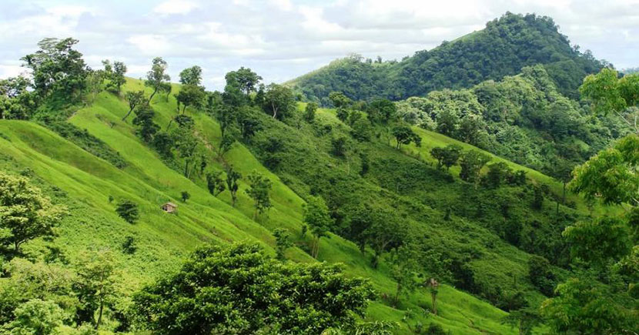
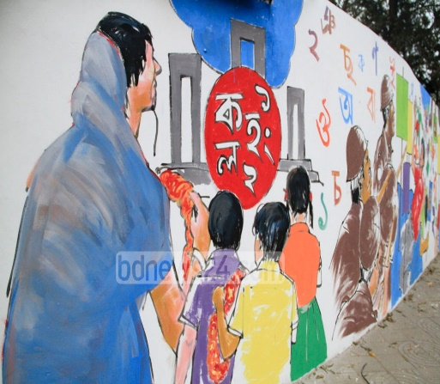
ছবি দেখে কবিতা পড়ি
ফুল পাখি নই, নইকো পাহাড়
ঝরনা সাগর নই
মায়ের মুখের মধুর ভাষায়
মনের কথা কই।
ফেব্রুয়ারির গান
লুৎফর রহমান রিটন

Slide 20
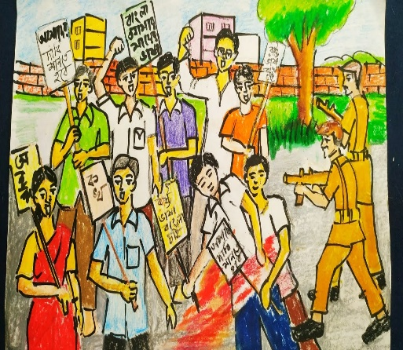
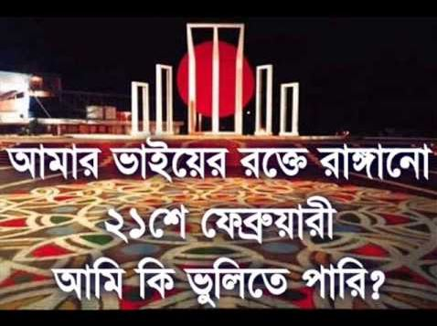
ছবি দেখে কবিতা পড়ি
বাংলা আমার মায়ের ভাষা
শহিদ ছেলের দান
আমার ভাইয়ের রক্তে লেখা
ফেব্রুয়ারির গান।
ফেব্রুয়ারির গান
লুৎফর রহমান রিটন

Slide 21
কবিতাটির মূলভাব জেনে নিই।

Slide 22
ফেব্রুয়ারির গান
লুৎফর রহমান রিটন
দলীয় কাজ
ফেব্রুয়ারির গান কবিতার মূলভাব দলে আলোচনা করে তোমার খাতায় লিখ।

Slide 23
ঘরের ভিতরের শব্দগুলো খালি জায়গায় বসিয়ে বাক্য তৈরি করি।
সমুদ্দুর
মুগ্ধ
বাহার
প্রতিধ্বনি
মন ভোলানো
স্রোতস্বিনী
(ক) বাংলার সৌন্দর্য দেখে আমি ........................।
(খ) গ্রীষ্মকালে ফলের........................ দেখা যায় ।
(গ) সাত ................... তের নদী পাড় হওয়া চাট্টখানি ব্যাপার না।
(ঘ) ........................ ভেসে চলেছে পাল তোলা নৌকা।
(ঙ) রংধনুর ..................... রং এ আকাশ রঙিন হয়েছে।
(চ) সকল মানুষের কন্ঠে একই ........................ ।

Slide 24
ঠিক উত্তরটি বাছাই করে বলি ও লিখি।
ক. পাখির গানে সবার প্রাণ কেমন হয়?
১. কাজে নয় কথায় বড়
√
২. মুগ্ধ
৩. কথা বেশি কাজ কম
৪. কথা কম কাজ কম
খ. নদীর অপর নাম কী?
√
১. স্রোতস্বিনী
২. পুকুর
৩. সমুদ্র
৪. খাল
গ. ফেব্রুয়ারির গান কাদের রক্তে লেখা?
১.মামার
৩. ভাইয়ের
√
ফেব্রুয়ারির গান
লুৎফর রহমান রিটন
৩. মানুষের
৪. ভাইয়ের
Notes:
শুন্যস্থান পূরণ ছাড়াও মূল্যায়ন অংশে বহুনির্বাচনি প্রশ্ন ও ছোট ছোট প্রশ্ন দিয়ে মৌখিক বা লিখিত মূল্যায়ন করব।

Slide 25
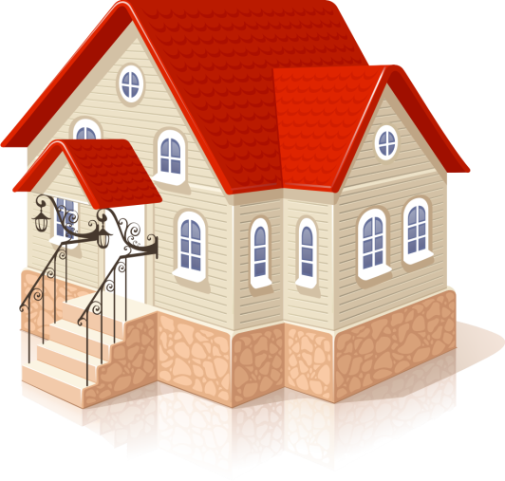
‘একুশে ফেব্রুয়ারি’ সম্পর্কে একটি অনুচ্ছেদ বাড়ি থেকে লিখে আনবে।
ফেব্রুয়ারির গান
লুৎফর রহমান রিটন

Slide 26
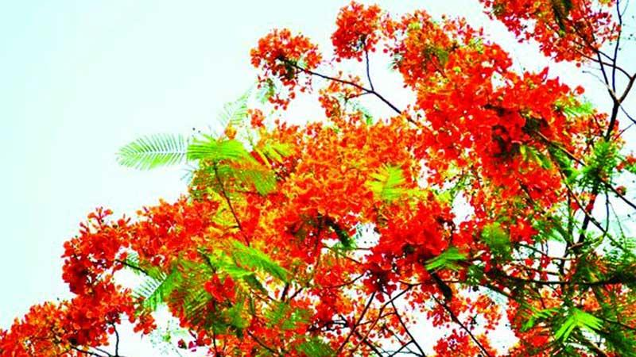
সবাইকে
ধন্যবাদ
Notes:
শেষে উপকরণ গুছিয়ে রেখে, সকলকে ধন্যবাদ জানিয়ে পাঠ শেষ করব।

